Slide 1
游戏高级架构师
Cocos Creator 入门
主讲老师：海江
https://github.com/hjj2017/hello_cc

Slide 2
前情回顾
场景；
画布；
摄像机；
节点；
组件；
三个关键函数：
onLoad
start
update

Slide 3
绑定或查找节点
拖拽绑定节点；
查找节点；
通过 cc.find 来查找；
通过 getComponent 来获得相关组件；

Slide 4
实现动画
动画的基本原理：
位移；
旋转；
缩放；
变换颜色；
在那里实现？
修改 update 函数；

Slide 5
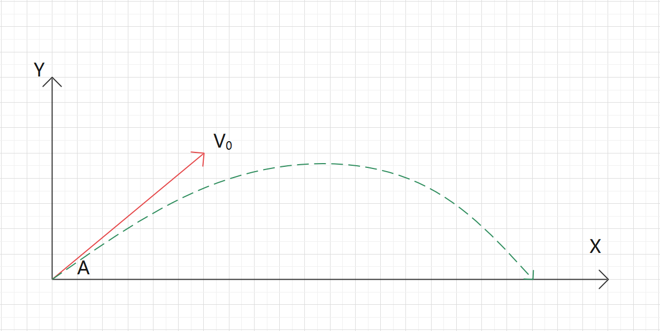
抛物线动画
Notes:
初中学到的抛物线公式是 y = A * ( x * x ) + B * x + C，但这个数学公式没法直接用到动画游戏中；
如果我们将 V 看作是一个向量的话，那么 V0 = Vx + Vy。也就是两个方向上的叠加；
在不计空气阻力的情况下，Vx 做水平的直线匀速运动，Vy 做竖直的自由落体运动（XXX 注意：是先上升再下降）；
对于 Vx 的具体数值我们可以通过三角函数算出来。Vx = V0 * cos(A)，用这个值乘以变化时间，就能得到水平方向上的位移；
XXX 注意：要用弧度值；
对于 Vy 的具体数值就需要初中物理中的自由落体公式：Vt = Vy – G * t；
XXX 注意：这个 t 是走过的时间；

Slide 6
通过点击事件完成交互
cc.Node.EventType.TOUCH_END

Slide 7







序列帧动画
图片下载地址：
http://cdn0001.afrxvk.cn/hello_cc/img/Hero_Hammer-Run.zip

Slide 8
坐标系转换
屏幕坐标系；
Cocos 的世界坐标系；
通过 this.node.convertToNodeSpaceAR 来转换；

Slide 9
序列帧动画
资源体积太大；
无法随意调整动作；
动作不连贯；
对美术人员的要求很高（既需要会原画，又需要会动作）；
无法实现换装；

